Slide 1


PAISAJES DE ÀMERICA.
Docente: Luis E. Medina Jorquera.
Curso:4º A- B –C.
Año:2020.

Slide 2
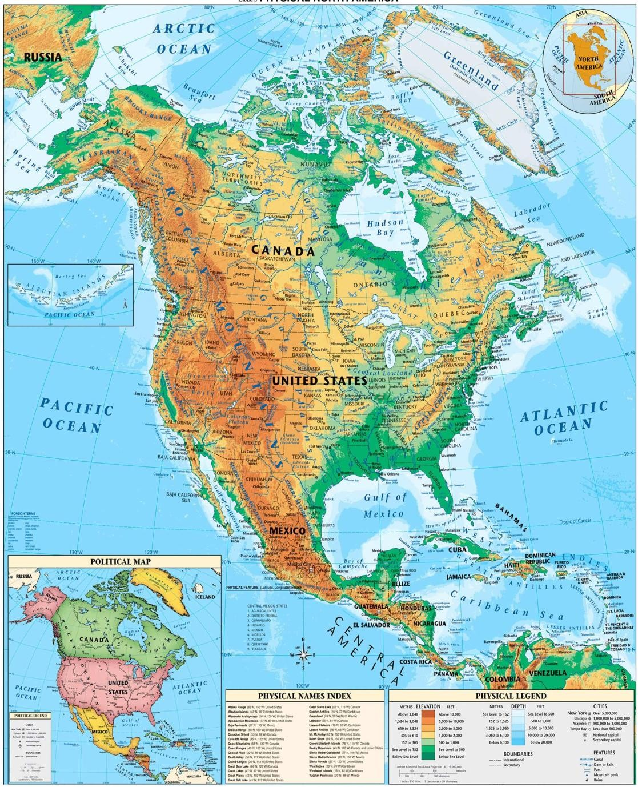


América del norte
Paisajes característicos
Tundra - Bosques - praderas - selvas.
Zona climática
Fría – templada – cálida

Slide 3
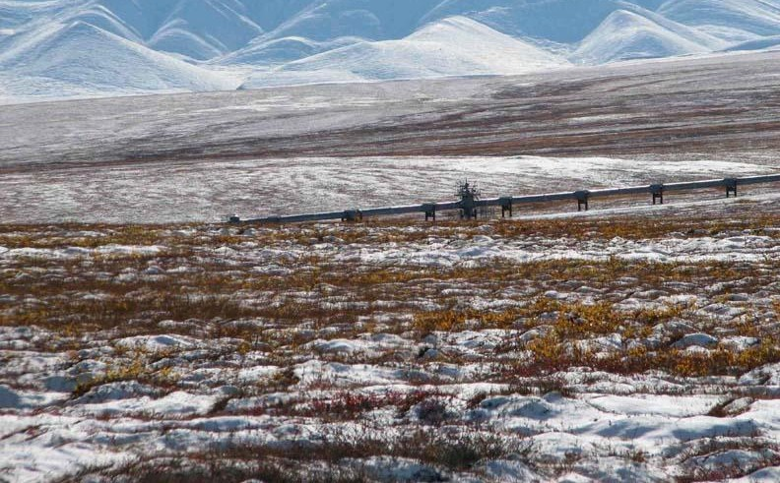

Tundra
O Zona geográfica: Se encuentra en regiones árticas, entre las zonas polares y los bosques de pinos.
O Temperaturas: Se caracteriza por temperaturas muy bajas, no supera los 10°C
O Precipitaciones: Al año tiene 250 milímetros (mm)
O Vegetación: De baja altura asociada a musgos y líquenes resistente al viento y heladas

Slide 4
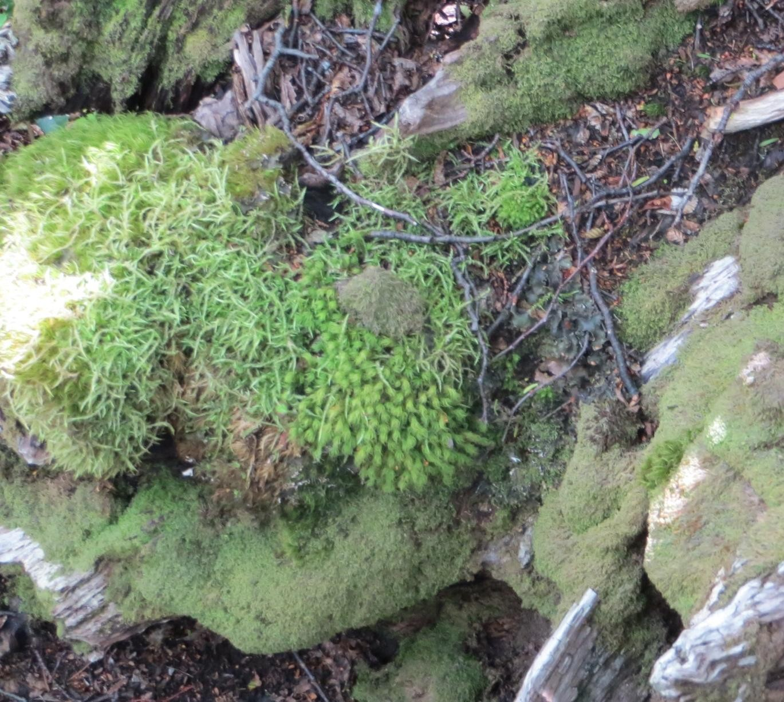
Líquenes

Slide 5
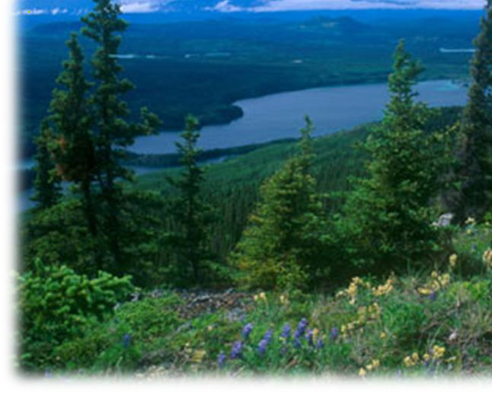

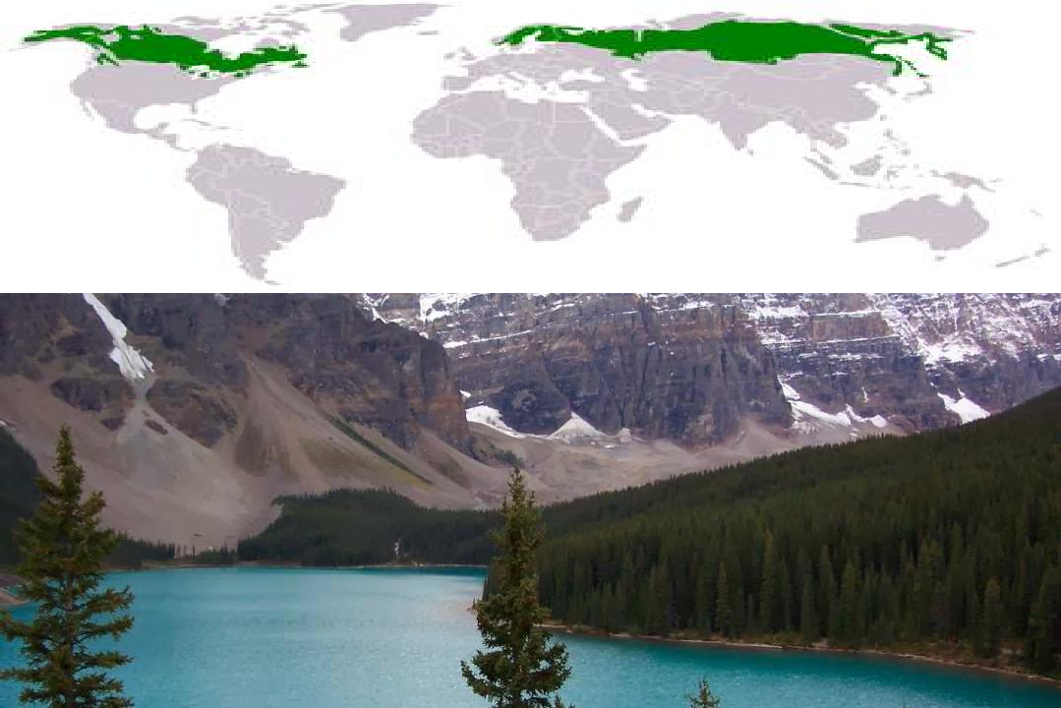
Bosque boreal o de coníferas
O Zona geográfica: Se encuentra en el hemisferio norte entre las latitudes 50° y 60° N
O Temperaturas: En verano 15°C y el invierno -30°C
O Precipitaciones: anualmente tienen 450 mm, con una gran acumulación de nieve en invierno.
O Vegetación: pinos, musgos, líquenes

Slide 6
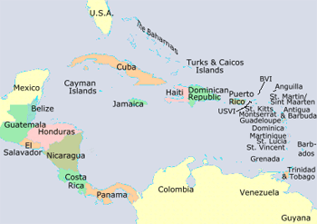


América central
Paisajes característicos
Selva - playa
Zona climática
cálida

Slide 7
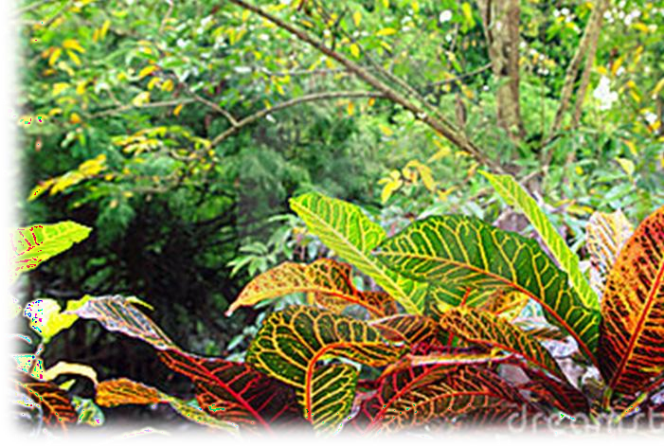

Selva
O Zona geográfica: Zonas tropicales de baja altitud.
O Temperaturas: El promedio es de 25°C
O Precipitaciones: Abundante lluvias, hasta 4.500 mm por año.
O Vegetación: Abundante vegetación que va desde musgos, lianas, helechos, arbustos de 15 metros y árboles de 70 metros.

Slide 8
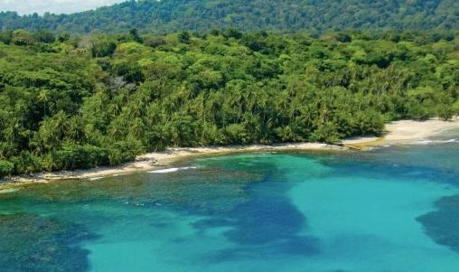

Playa tropical
O Zona geográfica: Zonas tropicales, caribe.
O Temperaturas: la temperatura va de los 15° a 25° dependiendo de la zona
O Precipitaciones: La costa Atlántica es más lluviosa que la costa pacífica. Varia entre los 1.000 a 2.500 mm al año
O Vegetación: Tiene la vegetación del paisaje tropical

Slide 9
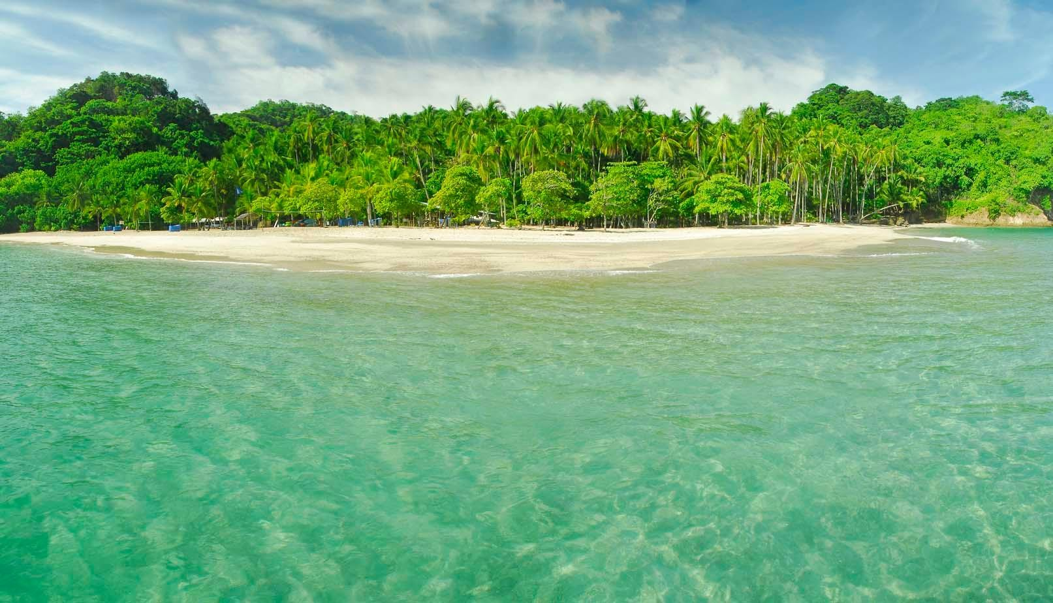

Slide 10
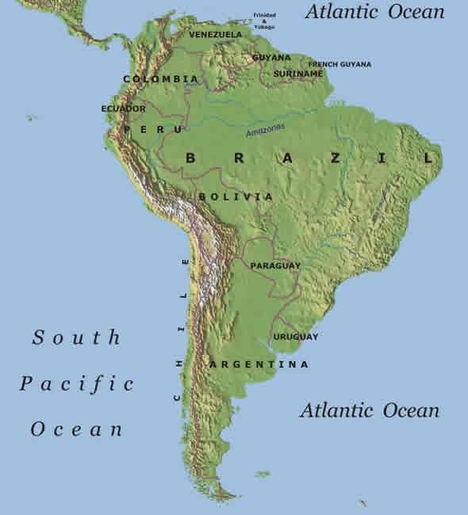

América del sur
Paisajes característicos
Selva, bosques praderas, desierto
Zona climática
cálida – templada

Slide 11
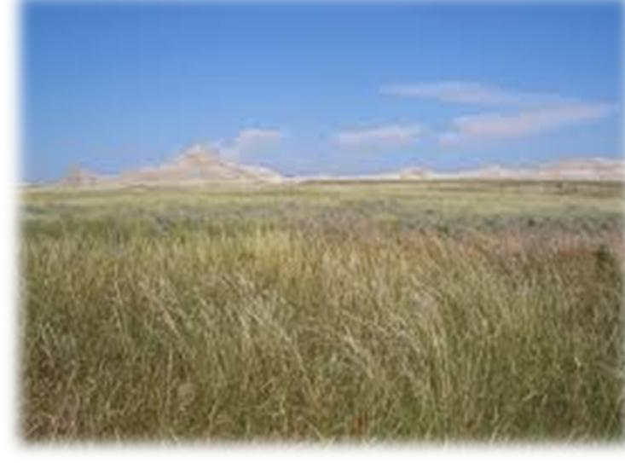
Praderas
O Zona geográfica: Se localiza al centro de los continentes. Entre el desierto y los bosques. También se conoce como pampa
O Temperaturas: Posee grandes variaciones estacionales de temperatura. El promedio es de 20°C.
O Precipitaciones: El promedio anual es de 600mm
O Vegetación: Se desarrolla vegetación de granos, que crece en periodos cortos (Trigo, avena, cebada, etc)

Slide 12
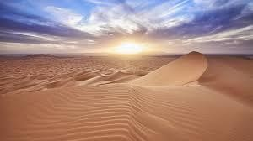
Desierto
O Zona geográfica: Se ubica en las zonas cercanas a los
trópicos.
O Temperaturas: La temperatura cambia del día a la noche. El promedio anual es del 30°C
O Precipitaciones: No superan los 120 mm al año.
O Vegetación: La plantas se adaptan a altas temperaturas y poca agua. Existen arbustos y árboles a orilla de cursos de agua

